Slide 1
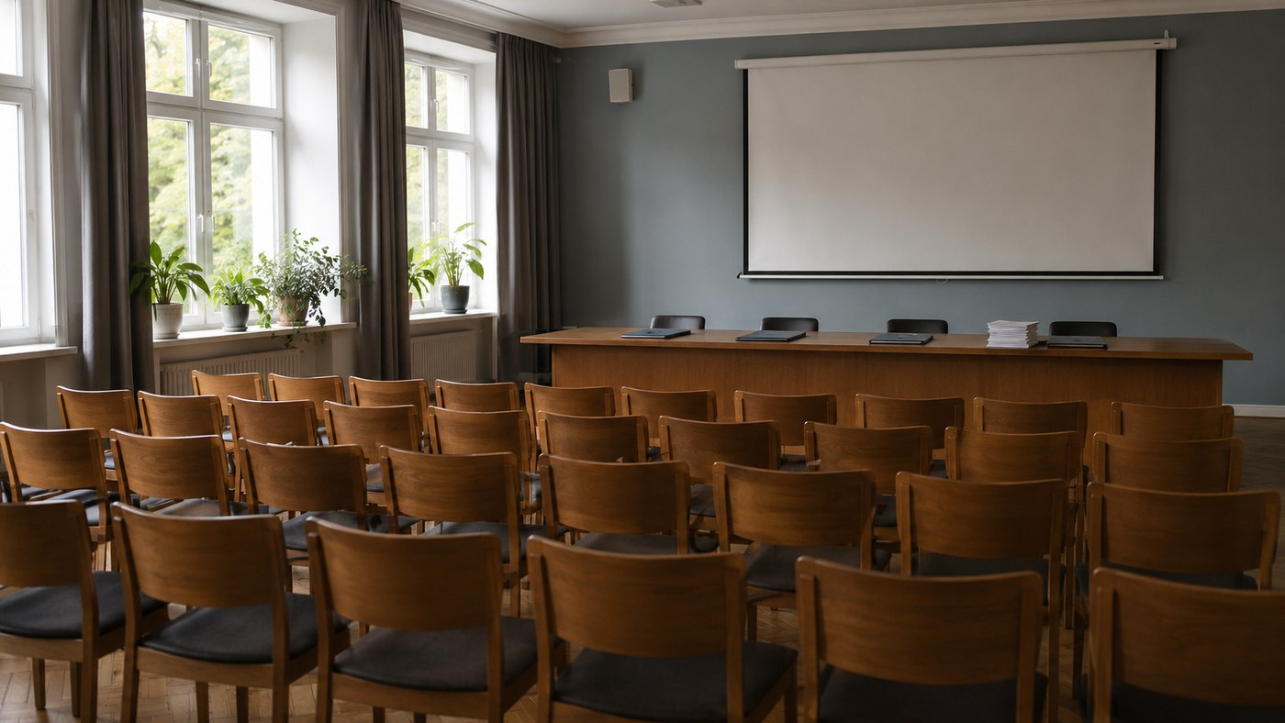
ПЕДАГОГИЧЕСКИЙ СОВЕТ · АВГУСТ 2026
Изменения ООП и учебного плана на 2026/2027 учебный год
Основание — приказы Минпросвещения России от 08.10.2025 № 729 и от 10.11.2025 № 808
[полное наименование образовательной организации]
[дата]
директоршколы.рф
1
Notes:
ЧТО НА ЭКРАНЕ: тема педсовета, основание — приказы № 729 и № 808, поле для названия школы и даты.
РЕЧЬ: На экране тема сегодняшнего вопроса — изменения ООП и учебного плана на 2026/2027 учебный год. Основание — два приказа Минпросвещения: № 729 от 08.10.2025 и № 808 от 10.11.2025. Разберём по порядку, что изменилось на каждом уровне образования, какие сроки нас ограничивают и что переписать в самой программе. На вопрос отведено 20-25 минут, это один пункт повестки.
СВОИМИ СЛОВАМИ: подставьте в плейсхолдеры полное название школы и дату сегодняшнего педсовета.
ВРЕМЯ: ~1 мин

Slide 2

01
Что изменилось
и с какого срока
Два приказа Минпросвещения правят федеральные образовательные программы всех трёх уровней общего образования.
директоршколы.рф
2
Notes:
ЧТО НА ЭКРАНЕ: разделитель — раздел 01, «Что изменилось и с какого срока».
РЕЧЬ: Переходим к первому разделу. Два приказа Минпросвещения меняют федеральные образовательные программы начального, основного и среднего общего образования. Дальше — точные даты, номера регистрации в Минюсте и срок, к которому всё должно быть готово.
СВОИМИ СЛОВАМИ: —
ВРЕМЯ: ~0,5 мин

Slide 3
НОРМАТИВНАЯ БАЗА
Два приказа и письмо-разъяснение
Документ | Дата и номер | Действует с | Регистрация Минюста
Приказ Минпросвещения | № 729 от 08.10.2025 | 15.12.2025 | № 84436 от 03.12.2025
Приказ Минпросвещения | № 808 от 10.11.2025 | 23.02.2026 | № 85296 от 11.02.2026
Письмо-разъяснение | № 03-320 от 02.03.2026 | — | не проходит регистрацию
Оба приказа правят федеральную образовательную программу начального общего образования (приказ № 372), основного общего образования (приказ № 370) и среднего общего образования (приказ № 371) от 18.05.2023. Письмо № 03-320 — сводная информация об изменениях в ФОП, приложение к письму.
директоршколы.рф
3
Notes:
ЧТО НА ЭКРАНЕ: таблица из трёх документов — приказы № 729, № 808 и письмо № 03-320, пояснение под таблицей.
РЕЧЬ: Перед вами таблица нормативной базы. Приказ № 729 подписан 8 октября 2025 года, зарегистрирован в Минюсте 3 декабря 2025 года под номером 84436, действует с 15 декабря 2025 года. Приказ № 808 подписан 10 ноября 2025 года, зарегистрирован 11 февраля 2026 года под номером 85296, действует с 23 февраля 2026 года. Оба приказа правят одни и те же три акта: федеральную образовательную программу начального общего образования — приказ № 372, основного общего образования — приказ № 370, среднего общего образования — приказ № 371, все от 18.05.2023. Письмо Минпросвещения № 03-320 от 2 марта 2026 года — сводная информация об изменениях, приложение к письму. Оно не проходит регистрацию в Минюсте и не публикуется в реестре нормативных актов.
СВОИМИ СЛОВАМИ: назовите, какие уровни образования есть в вашей школе — НОО, ООО, СОО или все три сразу: приказы затронут только те уровни, что у вас работают.
ВРЕМЯ: ~1,5 мин

Slide 4
КЛЮЧЕВОЙ СРОК
Что должно действовать с начала учебного года
до 1 сентября
2026 года
Обновлённая основная образовательная программа
Учебный план по всем уровням образования
Рабочие программы по изменившимся предметам
Приказ Минпросвещения № 115 обязывает применять федеральные образовательные программы, утверждённые до начала учебного года.
директоршколы.рф
4
Notes:
ЧТО НА ЭКРАНЕ: срок «до 1 сентября 2026 года» крупно слева, справа — три пункта, что должно действовать с начала учебного года.
РЕЧЬ: Ключевой срок — до 1 сентября 2026 года. Приказ Минпросвещения № 115 обязывает применять федеральные образовательные программы, утверждённые до начала учебного года. Обновлённая основная образовательная программа, учебный план по всем уровням образования и рабочие программы по изменившимся предметам должны действовать с первого дня учебного года, а не появиться по факту проверки в течение года.
СВОИМИ СЛОВАМИ: назовите дату вашего педсовета, на котором утвердите обновлённую ООП, и кто готовит проект — заместитель по УВР или рабочая группа.
ВРЕМЯ: ~1 мин

Slide 5
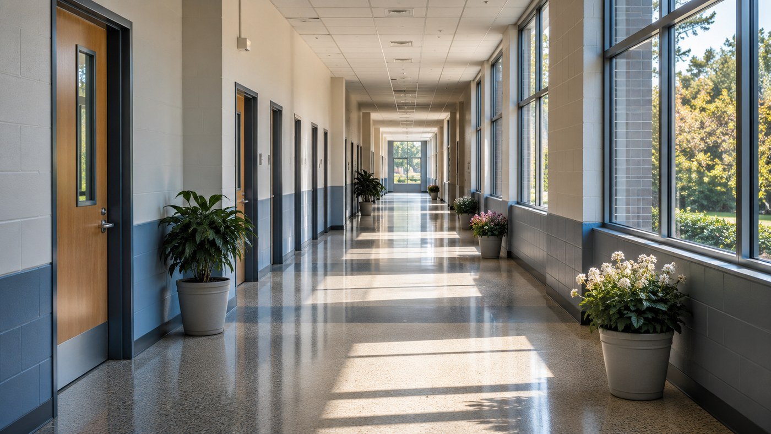
02
Начальное общее
образование
1–4 классы: что правит приказ № 729.
директоршколы.рф
5
Notes:
ЧТО НА ЭКРАНЕ: разделитель — раздел 02, «Начальное общее образование».
РЕЧЬ: Второй раздел — начальное общее образование, 1-4 классы. Все изменения здесь вносит приказ № 729.
СВОИМИ СЛОВАМИ: —
ВРЕМЯ: ~0,5 мин

Slide 6
КЛЮЧЕВЫЕ ИЗМЕНЕНИЯ НОО
Что правит приказ № 729
01
02
03
Общий объём нагрузки за 4 года
Домашнее задание в 1 классе
Сокращение часов в 1 классе
Новый диапазон часов вместо прежнего — пересчитайте учебный план 1–4 классов.
Из ФОП исключено упоминание отдельного часа на домашнее задание.
В сентябре-октябре разрешено сокращать годовой объём по предмету на 3–12%.
04
05
06
Практические и лабораторные работы
Внеурочная деятельность НОО
Труд (технология)
Предмет с прямым применением федеральной рабочей программы.
1–4 классы: не форма контроля, до 45 минут.
Учебные курсы и факультативы как форма проведения — исключены.
директоршколы.рф
6
Notes:
ЧТО НА ЭКРАНЕ: шесть плиток — объём нагрузки, домашнее задание, сокращение часов, практические работы, внеурочная деятельность, труд.
РЕЧЬ: Шесть ключевых изменений начальной школы. Меняется общий объём аудиторной нагрузки за четыре года — цифры разберём на следующем слайде. Из ФОП исключено упоминание отдельного часа на домашнее задание в 1 классе. В сентябре и октябре разрешено сокращать годовой объём по предмету на 3-12 процентов. Практические и лабораторные работы в 1-4 классах не считаются формой контроля и ограничены 45 минутами. Из форм внеурочной деятельности исключены учебные курсы и факультативы. Труд, то есть технология, переходит на прямое применение федеральной рабочей программы.
СВОИМИ СЛОВАМИ: скажите, кто уже сверил рабочие программы по труду и литературному чтению с обновлённой ФРП — завуч или методическое объединение начальной школы.
ВРЕМЯ: ~2 мин

Slide 7
ОБЩИЙ ОБЪЁМ АУДИТОРНОЙ НАГРУЗКИ НОО ЗА 4 ГОДА
Что сделать
2966–3305
Пересчитать суммарный объём учебного плана 1–4 классов по новому диапазону.
Обновить пояснительную записку к ООП НОО: старые цифры уже не действуют.
часов
Было 2954–3345 часов. Новый диапазон — по ФОП НОО в редакции приказа № 729.
директоршколы.рф
7
Notes:
ЧТО НА ЭКРАНЕ: цифра 2966-3305 часов крупно слева, справа — что сделать.
РЕЧЬ: Общий объём аудиторной нагрузки за четыре года обучения в начальной школе меняется. Было от 2954 до 3345 часов. Стало от 2966 до 3305 часов. Диапазон сузился с обеих сторон. Пересчитайте суммарный объём учебного плана 1-4 классов по новому диапазону и обновите пояснительную записку к ООП НОО — старые цифры там уже не действуют.
СВОИМИ СЛОВАМИ: назовите текущий суммарный объём учебного плана 1-4 классов вашей школы и скажите, укладывается он в новый диапазон.
ВРЕМЯ: ~1,5 мин

Slide 8
СОКРАЩЕНИЕ ЧАСОВ В 1 КЛАССЕ (СЕНТЯБРЬ-ОКТЯБРЬ)
Доля годового объёма по предмету
Предмет | Разрешённое сокращение годового объёма
Русский язык | до 6%
Математика | до 6%
Литературное чтение | до 3%
Окружающий мир, ИЗО, музыка, труд (технология) | до 12%
Физическая культура | не сокращается
Правило работает наряду со ступенчатым режимом обучения по санитарным правилам — используйте оба документа при расчёте недельной сетки и годового объёма.
директоршколы.рф
8
Notes:
ЧТО НА ЭКРАНЕ: таблица разрешённого сокращения годового объёма по предметам в сентябре-октябре 1 класса.
РЕЧЬ: В сентябре и октябре первого класса разрешено сокращать годовой объём по предмету. Русский язык и математика — до 6 процентов. Литературное чтение — до 3 процентов. Окружающий мир, изобразительное искусство, музыка и труд, то есть технология, — до 12 процентов. Физическая культура не сокращается. Правило работает наряду со ступенчатым режимом обучения по санитарным правилам — используйте оба документа при расчёте недельной сетки и годового объёма.
СВОИМИ СЛОВАМИ: скажите, кто в школе уже применял ступенчатый режим прошлой осенью и знает недельную сетку часов для первоклассников.
ВРЕМЯ: ~1,5 мин

Slide 9

03
Основное общее
образование
5–9 классы: что правят приказы № 729 и № 808.
директоршколы.рф
9
Notes:
ЧТО НА ЭКРАНЕ: разделитель — раздел 03, «Основное общее образование».
РЕЧЬ: Третий раздел — основное общее образование, 5-9 классы. Здесь работают уже два приказа: № 729 и № 808.
СВОИМИ СЛОВАМИ: —
ВРЕМЯ: ~0,5 мин

Slide 10
КЛЮЧЕВЫЕ ИЗМЕНЕНИЯ ООО
Что правят приказы № 729 и № 808
01
02
03
Обществознание
История
Иностранный язык
Только 9 класс, 1 час в неделю по новой федеральной рабочей программе.
Модуль «История нашего края» сохранён, сдвинуты рамки периодов в 8 классе.
Новая сетка часов на 2026/27 и 2027/28 учебные годы.
04
05
06
Новый предмет
Труд (технология)
Обновлённые ФРП
Духовно-нравственная культура России.
Школа сама определяет последовательность модулей.
Русский язык, французский язык, география.
директоршколы.рф
10
Notes:
ЧТО НА ЭКРАНЕ: шесть плиток — обществознание, история, иностранный язык, новый предмет, труд, обновлённые ФРП.
РЕЧЬ: Шесть изменений основной школы. Обществознание с 1 сентября 2026 года изучается только в 9 классе, 1 час в неделю. История сохраняет модуль «История нашего края», в 8 классе сдвинуты временные рамки периодов. У иностранного языка новая сетка часов на два учебных года — 2026/27 и 2027/28. Вводится новый предмет — духовно-нравственная культура России. По труду, то есть технологии, школа сама определяет последовательность модулей. Обновлены федеральные рабочие программы по русскому языку, французскому языку и географии.
СВОИМИ СЛОВАМИ: назовите, сколько параллелей 6, 7 и 8 классов в школе — обществознание убирается из всех них, часы нужно перераспределить по своему учебному плану.
ВРЕМЯ: ~2 мин

Slide 11
ИСТОРИЯ ПО КЛАССАМ С 1 СЕНТЯБРЯ 2026 ГОДА
Часы в неделю и модуль «История нашего края»
Класс | Часов в неделю | Модуль «История нашего края»
5 класс | 3 ч | 34 ч/год
6 класс | 3 ч | 17 ч/год
7 класс | 3 ч | 17 ч/год
8 класс | 3 ч | —
9 класс | 2 ч | —
директоршколы.рф
11
Notes:
ЧТО НА ЭКРАНЕ: таблица часов истории и модуля «История нашего края» по классам, 5-9 классы.
РЕЧЬ: История по классам с 1 сентября 2026 года. Пятый класс — 3 часа в неделю, модуль «История нашего края» — 34 часа в год. Шестой и седьмой классы — по 3 часа в неделю, модуль — по 17 часов в год в каждом. Восьмой класс — 3 часа в неделю, без модуля. Девятый класс — 2 часа в неделю, без модуля.
СВОИМИ СЛОВАМИ: сверьте эту сетку с текущим расписанием истории в школе — часы совпадают или нужен пересчёт.
ВРЕМЯ: ~1,5 мин

Slide 12
ИНОСТРАННЫЙ ЯЗЫК — ПЕРЕХОДНЫЙ ПЕРИОД
Часы в неделю по годам
Учебный год | Классы | Часов в неделю
2026/27 | 5 класс | 2 ч
2026/27 | 6–9 классы | 3 ч
2027/28 | 5, 6, 7 классы | 2 ч
2027/28 | 8 и 9 классы | 3 ч
директоршколы.рф
12
Notes:
ЧТО НА ЭКРАНЕ: таблица переходного периода по иностранному языку — 2026/27 и 2027/28 учебные годы.
РЕЧЬ: Иностранный язык переходит на новую сетку часов по годам. В 2026/27 учебном году пятый класс учится 2 часа в неделю, шестой-девятый классы — по 3 часа. В 2027/28 учебном году пятый, шестой и седьмой классы переходят на 2 часа, восьмой и девятый остаются на трёх часах. Составьте учебный план 5-9 классов раздельно для двух учебных годов — сетка меняется не одновременно для всех параллелей.
СВОИМИ СЛОВАМИ: скажите, какой язык изучают в школе как основной иностранный — от этого зависит, кого из учителей предупредить о новой нагрузке.
ВРЕМЯ: ~1,5 мин

Slide 13
ДУХОВНО-НРАВСТВЕННАЯ КУЛЬТУРА РОССИИ
Поэтапное введение
85 ч
2026/27 учебный год — 5 класс, 17 часов.
2027/28 учебный год — 5 класс 17 часов, 6 класс 34 часа, 7 класс 34 часа.
за три года
Правовая основа — Указ Президента Российской Федерации № 809 от 09.11.2022.
директоршколы.рф
13
Notes:
ЧТО НА ЭКРАНЕ: цифра 85 ч крупно слева, справа — поэтапное введение по годам.
РЕЧЬ: Новый предмет — духовно-нравственная культура России. Суммарный объём за три года поэтапного введения — 85 часов. Правовая основа — Указ Президента Российской Федерации № 809 от 9 ноября 2022 года. Вводится поэтапно: в 2026/27 учебном году — только пятый класс, 17 часов. В 2027/28 учебном году — пятый класс 17 часов, шестой класс 34 часа, седьмой класс 34 часа.
СВОИМИ СЛОВАМИ: скажите, кто в школе будет вести этот предмет и когда пройдёт экспертиза рабочей программы по нему в вашем методическом объединении.
ВРЕМЯ: ~1,5 мин

Slide 14
04
Среднее общее
образование
10–11 классы: что правит приказ № 729.
директоршколы.рф
14
Notes:
ЧТО НА ЭКРАНЕ: разделитель — раздел 04, «Среднее общее образование».
РЕЧЬ: Четвёртый раздел — среднее общее образование, 10-11 классы. Здесь снова работает приказ № 729.
СВОИМИ СЛОВАМИ: —
ВРЕМЯ: ~0,5 мин

Slide 15
КЛЮЧЕВЫЕ ИЗМЕНЕНИЯ СОО
Что правит приказ № 729
01
02
03
Обществознание (базовый уровень)
История (базовый уровень)
Математика (углублённый уровень)
Новая ФРП и новые часы по годам обучения.
Без варьирования последовательности изучения тем.
Скорректирован курс «Вероятность и статистика».
04
05
06
Физическая культура
Профили обучения
Учебный год
Новые объёмы часов — базовый, вариативные модули, универсальный профиль.
Добавлен агротехнологический профиль.
Завершается не ранее 26 мая.
директоршколы.рф
15
Notes:
ЧТО НА ЭКРАНЕ: шесть плиток — обществознание, история, математика, физическая культура, профили обучения, учебный год.
РЕЧЬ: Шесть изменений старшей школы. Обществознание базового уровня переходит на новую федеральную рабочую программу с новыми часами по годам обучения. У истории базового уровня больше нет права варьировать последовательность изучения тем внутри класса. У математики углублённого уровня скорректирован курс «Вероятность и статистика». По физической культуре меняются объёмы часов — базовый объём, вариативные модули, универсальный профиль. В списке профилей обучения добавлен агротехнологический профиль. Учебный год для всех уровней школы завершается не ранее 26 мая.
СВОИМИ СЛОВАМИ: назовите профили, которые открыты в вашей старшей школе, и скажите, рассматриваете ли агротехнологический профиль на следующий год.
ВРЕМЯ: ~2 мин

Slide 16
ОБЩЕСТВОЗНАНИЕ СОО (БАЗОВЫЙ УРОВЕНЬ) ПО ГОДАМ
Часы в неделю
Учебный год | Класс | Часов в год | Часов в неделю
2026/27 | 10 класс | 68 ч | 2 ч
2026/27 | 11 класс | 68 ч | 2 ч
2027/28 | 10 класс | 68 ч | 2 ч
2027/28 | 11 класс | 34 ч | 1 ч
директоршколы.рф
16
Notes:
ЧТО НА ЭКРАНЕ: таблица часов обществознания 10 и 11 классов на 2026/27 и 2027/28 учебные годы.
РЕЧЬ: Обществознание базового уровня по годам. В 2026/27 учебном году десятый и одиннадцатый классы учатся по 68 часов в год, по 2 часа в неделю каждый. В 2027/28 учебном году десятый класс сохраняет 68 часов и 2 часа в неделю, а одиннадцатый переходит на 34 часа, 1 час в неделю. Обновите рабочую программу и поурочное планирование по обществознанию для обоих классов раздельно по годам перехода.
СВОИМИ СЛОВАМИ: скажите, сколько десятых и одиннадцатых классов сейчас в школе и кто из учителей обществознания их ведёт.
ВРЕМЯ: ~1,5 мин

Slide 17
ФИЗИЧЕСКАЯ КУЛЬТУРА СОО
Общий объём часов на два года
Составляющая | Всего на два года | По классам
Базовый объём | 136 ч | 10 класс — 68 ч, 11 класс — 68 ч
Вариативные модули | 68 ч | по 34 ч в каждом классе
Универсальный профиль | 204 ч | по 102 ч в каждом классе
директоршколы.рф
17
Notes:
ЧТО НА ЭКРАНЕ: таблица объёма часов физической культуры — базовый объём, вариативные модули, универсальный профиль.
РЕЧЬ: Физическая культура старшей школы. Базовый объём на два года — 136 часов: по 68 часов в десятом и в одиннадцатом классе. Вариативные модули — 68 часов на два года, по 34 часа в каждом классе. Для универсального профиля общий объём — 204 часа, по 102 часа в каждом классе.
СВОИМИ СЛОВАМИ: скажите, какой профиль у большинства старшеклассников школы — от этого зависит, какой из трёх объёмов часов применять.
ВРЕМЯ: ~1 мин

Slide 18
05
Что переписать
в ООП
Целевой, содержательный и организационный разделы.
директоршколы.рф
18
Notes:
ЧТО НА ЭКРАНЕ: разделитель — раздел 05, «Что переписать в ООП».
РЕЧЬ: Последний раздел — что переписать в самой ООП. Пройдём по трём разделам программы: целевому, содержательному и организационному.
СВОИМИ СЛОВАМИ: —
ВРЕМЯ: ~0,5 мин

Slide 19
РАЗДЕЛЫ ООП И ЧТО В НИХ МЕНЯЕТСЯ
Целевой, содержательный, организационный
01
02
03
Целевой раздел
Содержательный раздел
Организационный раздел
Пояснительная записка, планируемые результаты, система оценки.
Рабочие программы по изменившимся предметам.
Учебный план, календарный график, план внеурочной деятельности.
04
05
06
Утверждает
Рассматривает проект
Размещается
Приказ директора.
Педагогический совет.
Сайт школы, раздел «Образование».
директоршколы.рф
19
Notes:
ЧТО НА ЭКРАНЕ: шесть плиток — целевой, содержательный и организационный разделы, кто утверждает, кто рассматривает проект, где размещается.
РЕЧЬ: В целевом разделе правим пояснительную записку, планируемые результаты и систему оценки. В содержательном разделе — рабочие программы по всем изменившимся предметам. В организационном разделе — учебный план, календарный учебный график и план внеурочной деятельности. Проект обновлённой ООП рассматривает педагогический совет. Утверждает её приказом директор. Актуальная версия размещается на сайте школы, в разделе «Образование».
СВОИМИ СЛОВАМИ: скажите, кто в школе готовит проект правок по каждому разделу — завуч по учебной работе, завуч по воспитательной работе или методическое объединение.
ВРЕМЯ: ~1,5 мин

Slide 20
Готово к 1 сентября 2026 года
Учебный план и рабочие программы пересчитаны по новым федеральным рабочим программам
Обновлённая ООП рассмотрена педагогическим советом и утверждена приказом директора
Актуальная версия размещена на сайте школы
директоршколы.рф
20
Notes:
ЧТО НА ЭКРАНЕ: итог — «Готово к 1 сентября 2026 года» и три пункта чек-листа.
РЕЧЬ: Итог по вопросу. К 1 сентября 2026 года учебный план и рабочие программы должны быть пересчитаны по новым федеральным рабочим программам. Обновлённая ООП должна быть рассмотрена педагогическим советом и утверждена приказом директора. Актуальная версия должна быть размещена на сайте школы. На этом вопрос повестки закрываем, переходим к голосованию.
СВОИМИ СЛОВАМИ: назовите точную дату, к которой заместитель по УВР подготовит финальный проект приказа для подписи директором.
ВРЕМЯ: ~1 мин

